Slide 1
«Земля просит помощи!»
ГБДОУ ДЕТСКИЙ САД №32 АДМИРАЛТЕЙСКОГО РАЙОНА
САНКТ-ПЕТЕРБУРГА
СОСТАВИТЕЛИ: ПИСАРЕНКО А.А.
КОРЧАЖКИНА Л.А.
февраль 2022 года

Slide 2
Человек стал человеком, когда услышал шепот листьев и песню кузнечика, журчание весеннего ручья и звон серебряных колокольчиков, жаворонка в бездонном летнем небе, шорох снежинок и завывание вьюги за окном, ласковый плеск волны и торжественную тишину ночи, – услышал и, затаив дыхание, слушает сотни и тысячи лет чудесную музыку жизни.

Slide 3
Лучи солнца

Slide 4
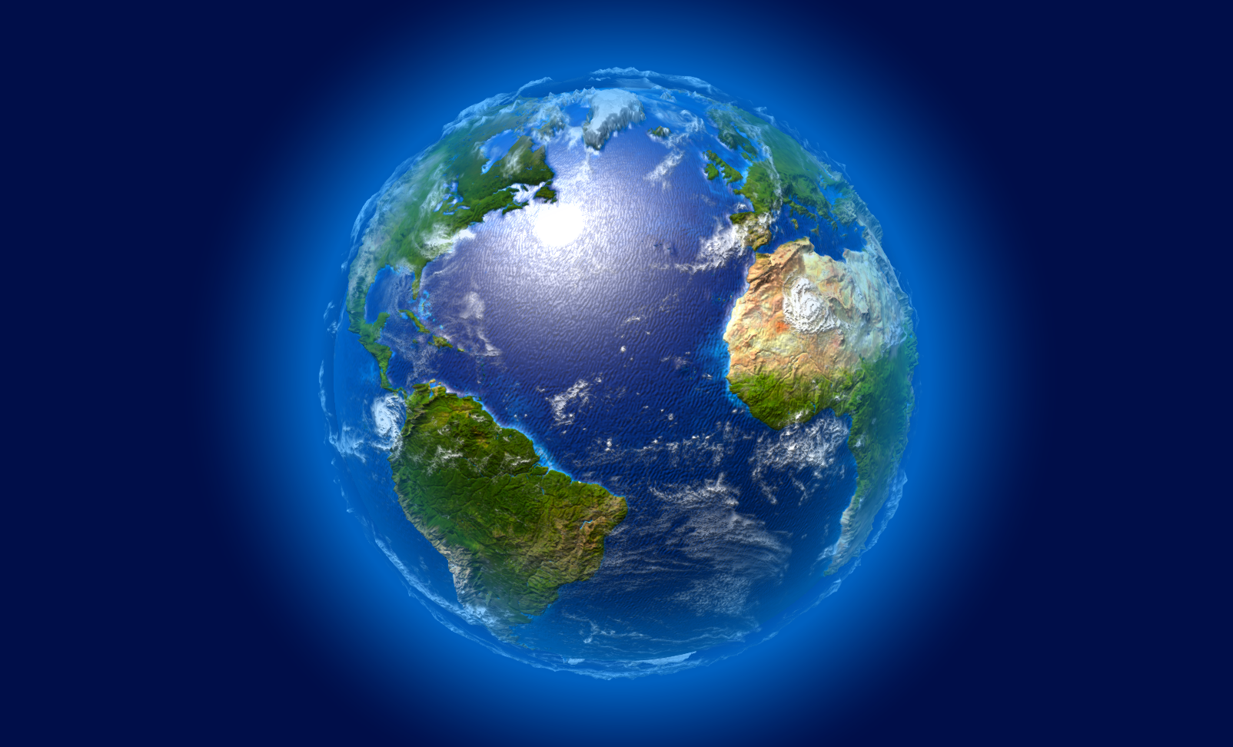
Планета Земля

Slide 9
метеоритный дождь

Slide 10
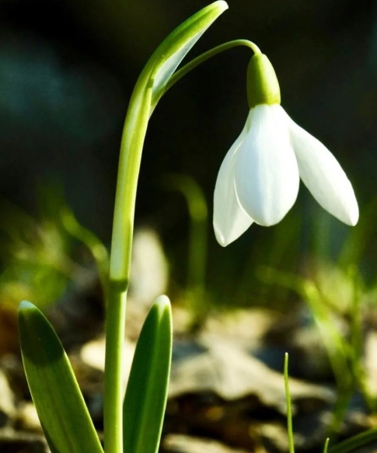
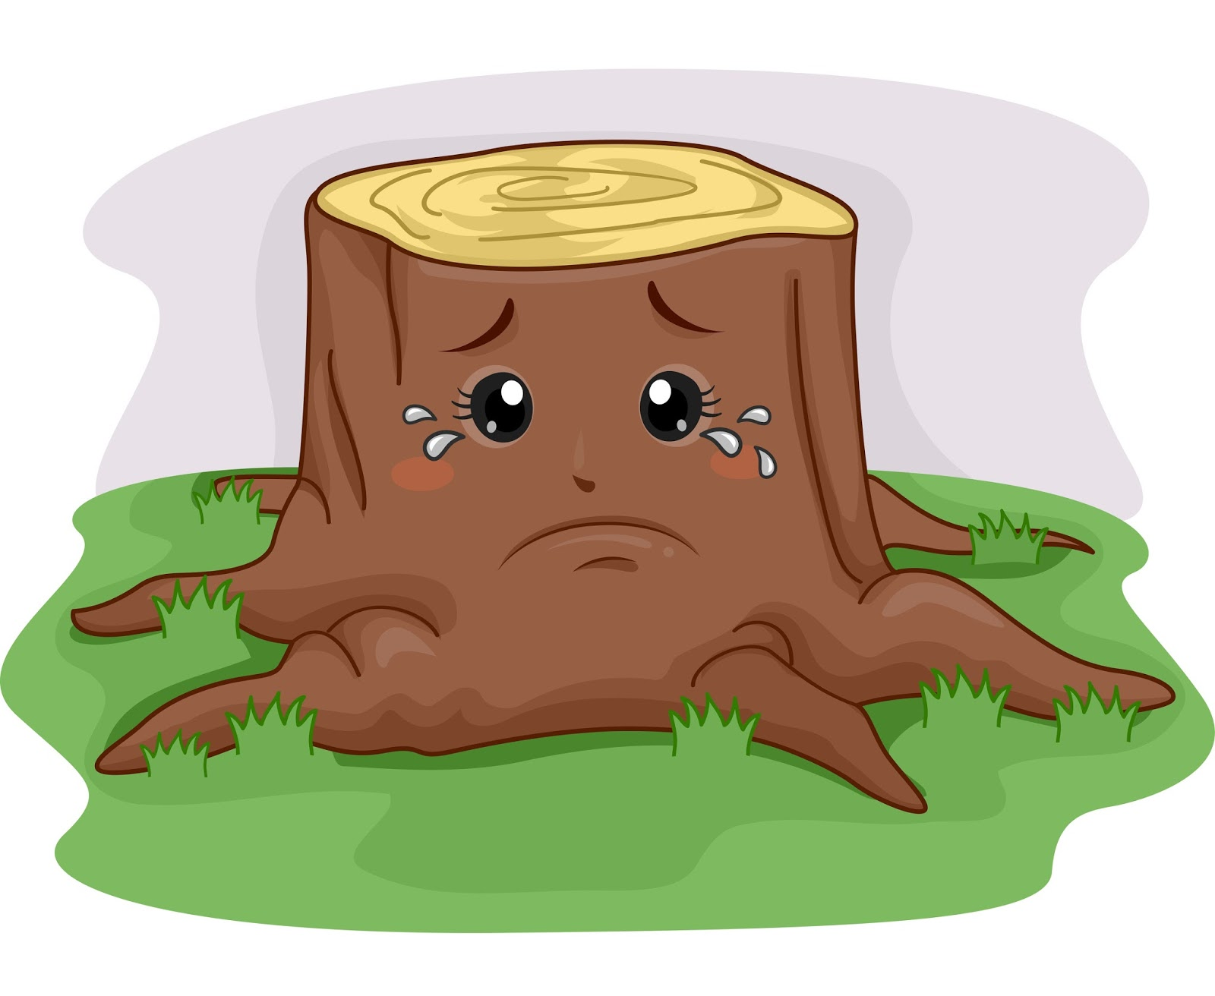
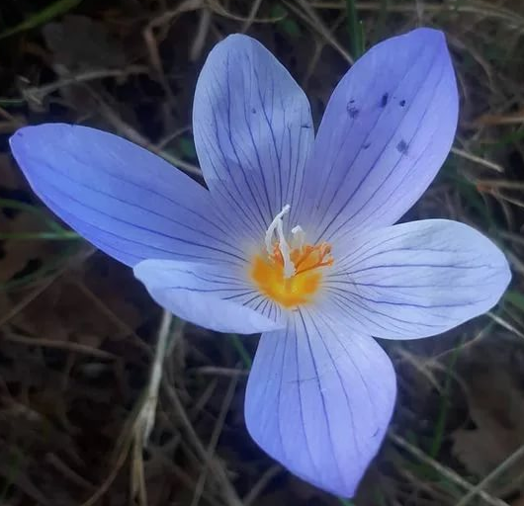
Оживи пенек

Slide 11
лес

Slide 12
Правила поведения в лесу!

Slide 13
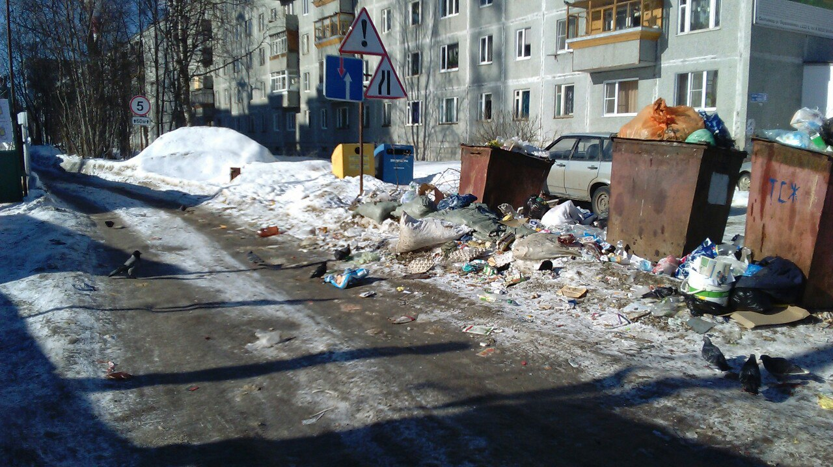
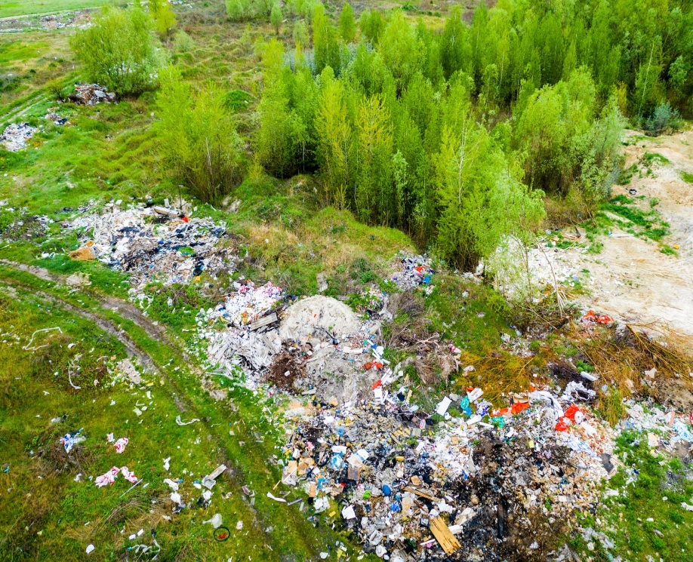
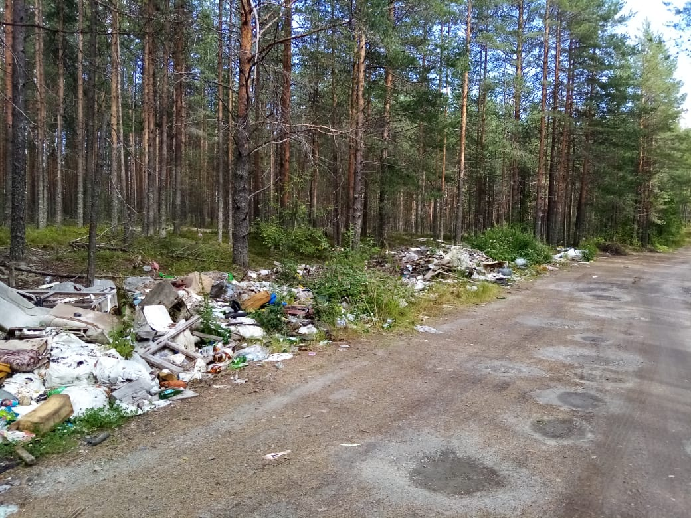

Slide 14
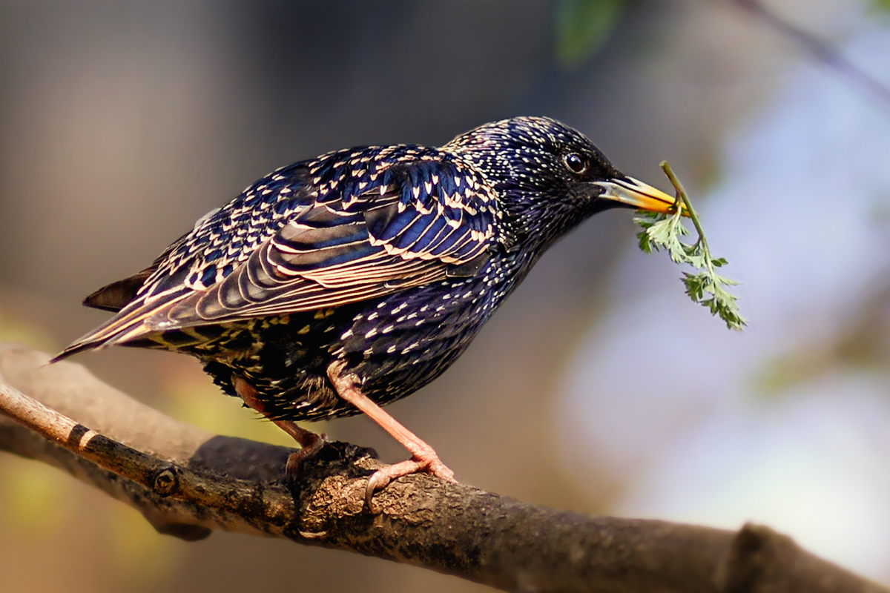
-Эту птицу всякий знает –
На шесте её дворец,
Червяков птенцам таскает,
Друг Весны - Красны…(скворец.)

Slide 15
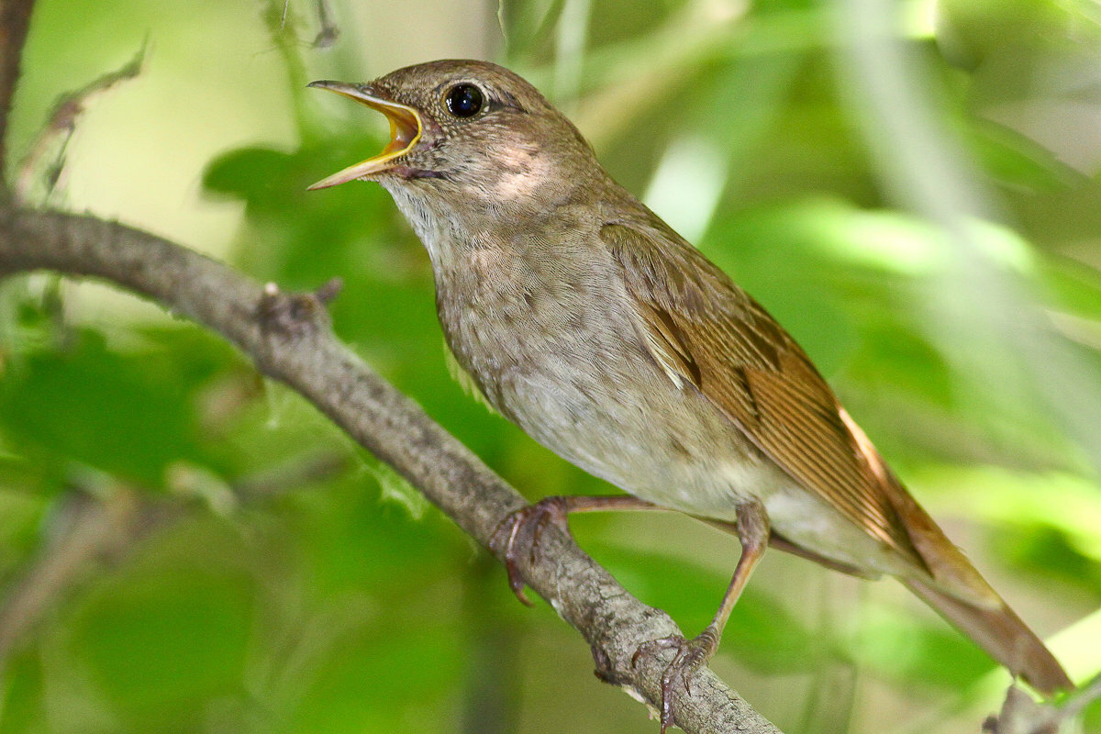
-Кто в саду выводит трели
На рожке и на свирели?:
Знать опять среди ветвей
Поселился...(соловей!)

Slide 16
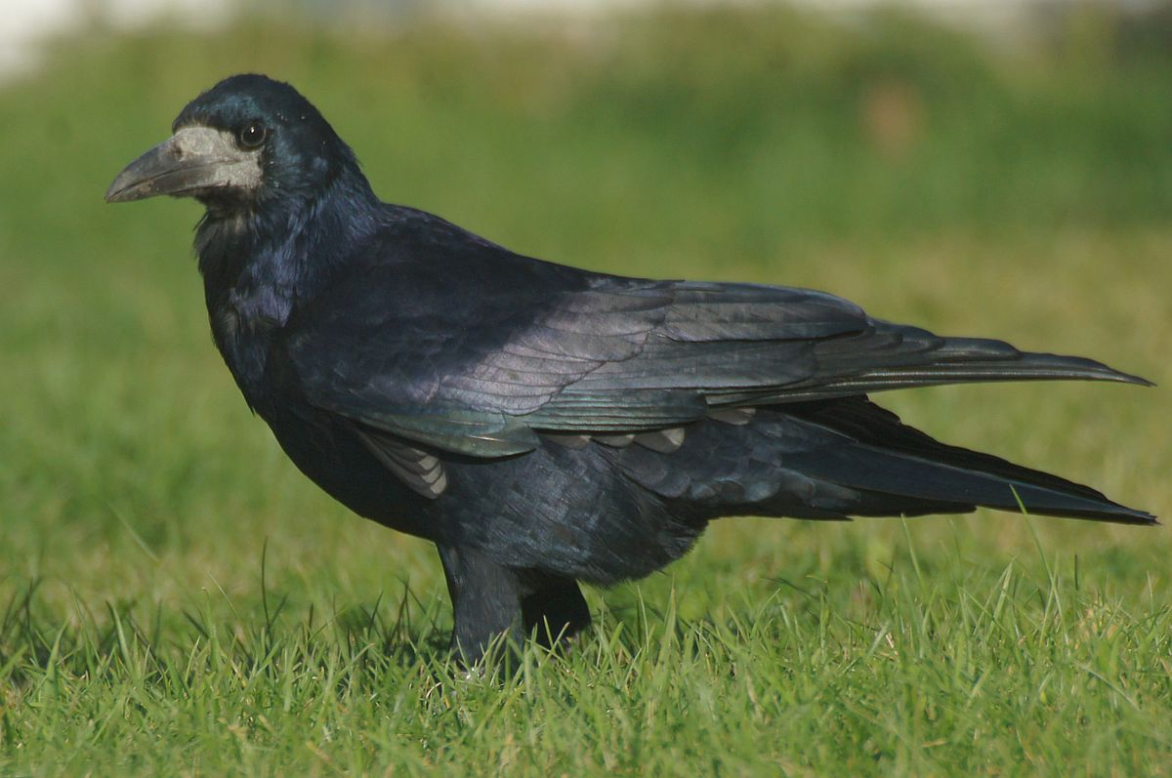
-Всех перелетных птиц черней,
Чистит пашню от червей,
Взад-вперед по пашне вскачь,
А зовётся птица... (грач)

Slide 17
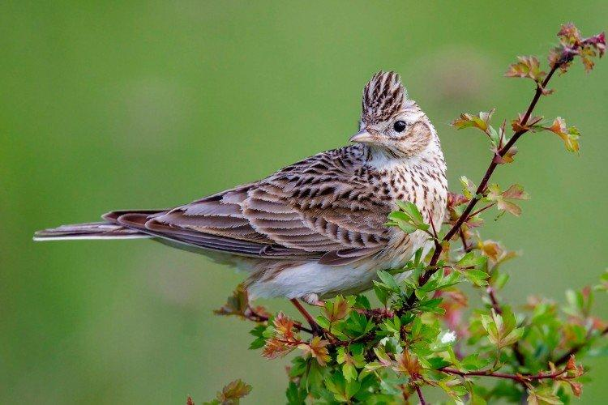
-Раньше всех из птиц встаёт,
Солнцу песенку поёт,
Всё живое поднимает,
Как ту птичку называют? (жаворонок)

Slide 18
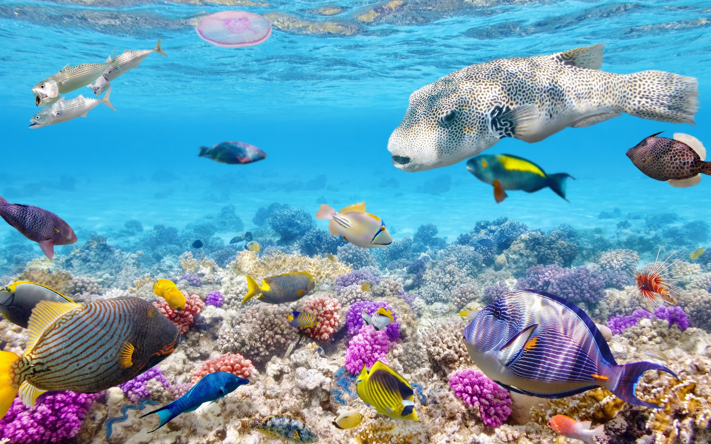
Пруд, озеро, река, море – среда обитания рыб.

Slide 19
Спасибо за внимание!

